Slide 1
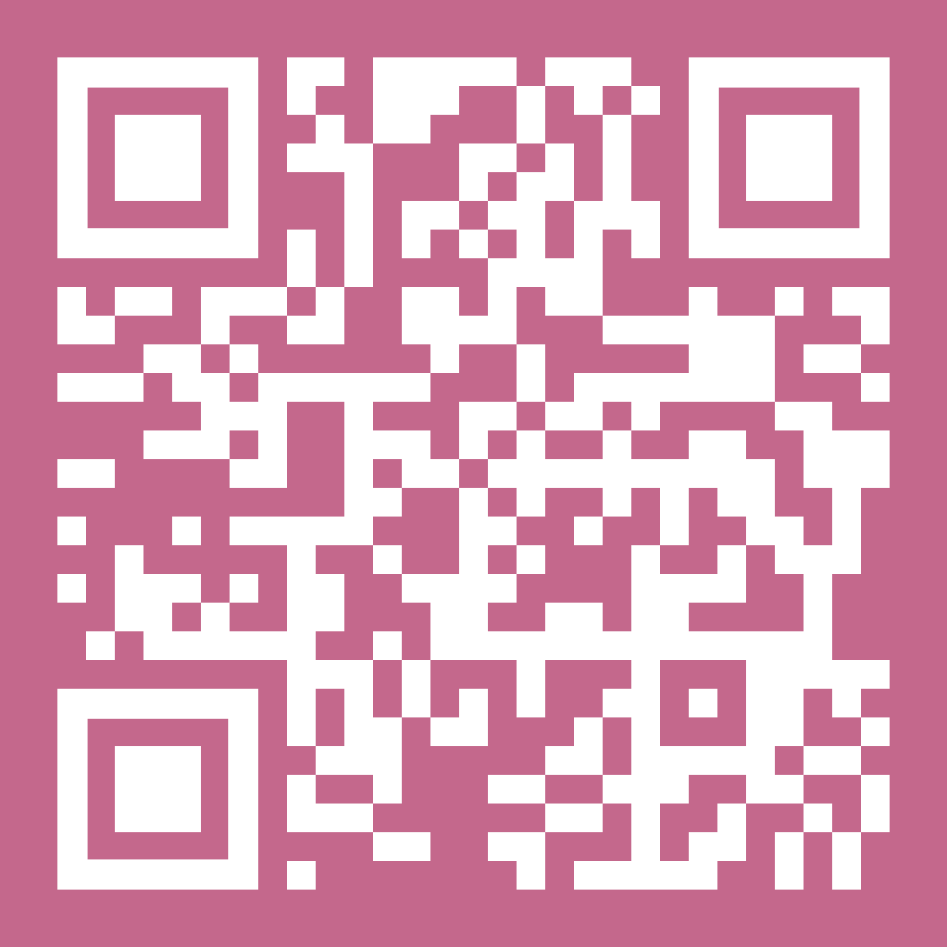
IDIOMAS GRATUITOS PARA LA COMUNIDAD UMH:
IRIS UMH (inglés)
Niveles desde A2 a C1
LLUMH (valenciano)
Niveles desde B1 a C2
Cursos 100% online
Trabajo autónomo con la plataforma de autoaprendizaje
+
Clases en directo (1 h/semana)
*voluntarias
Inicio clases: 26 septiembre
INSCRIPCIONES ABIERTAS TODO EL CURSO
www.idiomasumh.es/umh

Slide 2
¡Más cursos y exámenes en el CDI!
Cursos de preparación exámenes Cambridge o ACLES
Exámenes Cambridge y ACLES
Cursos especializados (Salud, Negocios o Ingeniería)
Cursos de preparación exámenes CIEACOVA o JQCV
Cursos especializados (Salud o Administración)
Cursos formativos
Cursos de preparación exámenes DELE
Pruebas DELE y CCSE
Cursos formativos
965 45 45 67
info@idiomasumh.es
/idiomasUMH
idiomasumh.es
¡Consigue DESCUENTOS por pertenecer a la Comunidad UMH!
Acredita tu nivel de idiomas y convalida ese título oficial por CRÉDITOS

